Slide 1


Slide 2


Δομολειτουργικά στοιχεία Επαγγελματικής Αγωγής
Αυτογνωσία - Πληροφόρηση - Λήψη Απόφασης

Slide 3
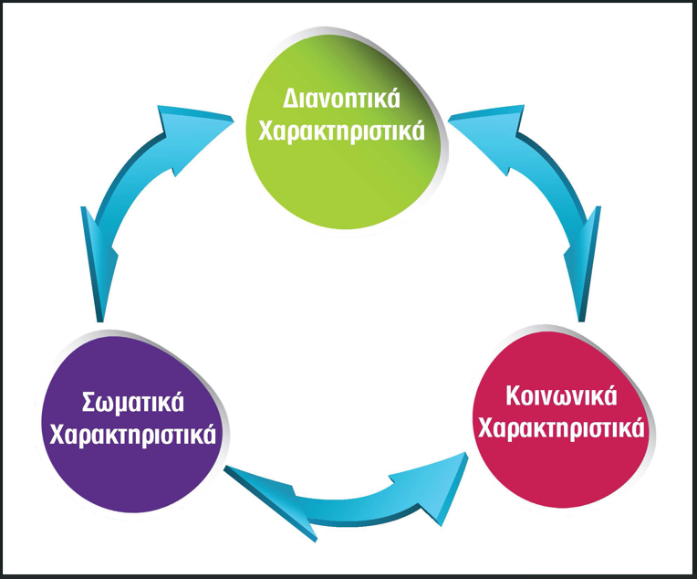
ΕΝΟΤΗΤΑ 1 Άτομο
Αυτογνωσία

Slide 4
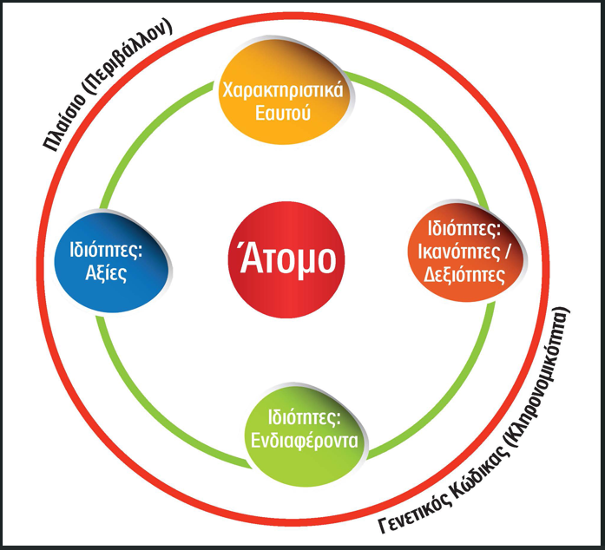
Οι Συνιστώσες του Εαυτού και η σχέση μεταξύ τους.
Προσω
πικές/ Επαγγελματικές
Hard skills/Soft skills

Slide 5
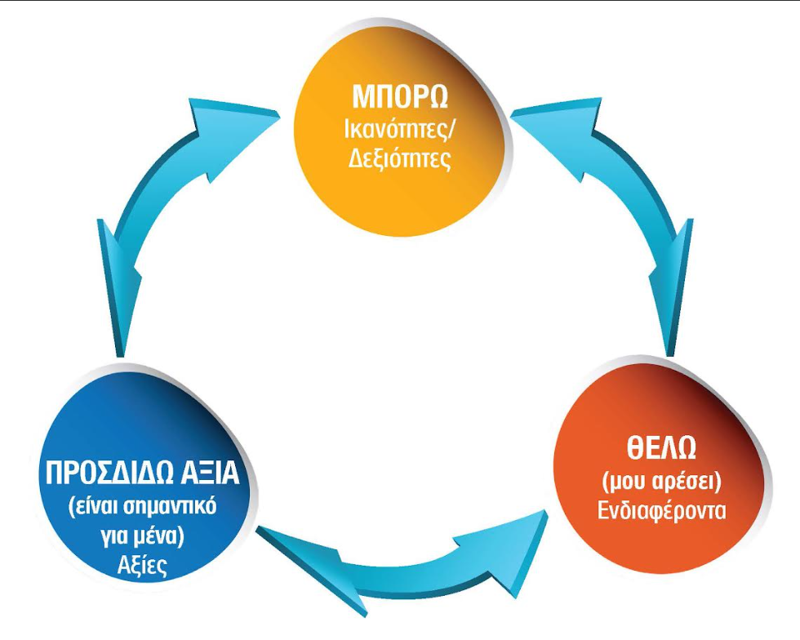

Συναισθήματα/
Συναισθηματική Νοημοσύνη

Slide 6

Δεξιότητες που αναζητούν τα Ανώτερα Εκπαιδευτικά Ιδρύματα/οι Εργοδότες
Προβλεψιμότητα
Απασχολησιμότητα
Ευελιξία / ευελιξία γνώσης
Μετασχηματισμός γνώσης
Προσαρμοστικότητα
Ανθεκτικότητα
Αυτεπάρκεια
Ομαδική Εργασία
Αλληλοσυμπλήρωση εργασιακών δραστηριοτήτων
Εμπλουτισμό εργασιακών καθηκόντων
Πολυειδίκευση
Ψηφιακές Δεξιότητες
Αυτοαποτελεσματικότητα
Δημιουργικότητα
Εφαρμοσιμότητα
Σχεδιασμός ζωής
Συλλειτουργικότητα
/ Συνθετικότητα
Ενσυνείδητη άσκηση
διά βίου ανάπτυξης /
ωρίμανσης

Slide 7

Χάσμα Δεξιοτήτων - Skills Mismatch
ΧΑΣΜΑ ΔΕΞΙΟΤΗΤΩΝ: Αναντιστοιχία μεταξύ προσφοράς και ζήτησης δεξιοτήτων.
Είναι η διαφορά μεταξύ των δεξιοτήτων που χρειάζεται o εργοδότης και των δεξιοτήτων που έχει ο εργαζόμενος.
Συνήθως όταν οι απαιτήσεις της αγοράς εργασίας εξελίσσονται πιο γρήγορα από την ικανότητα των ατόμων να αποκτήσουν αυτές τις δεξιότητες.
ΑΝΑΝΤΙΣΤΟΙΧΙΑ ΔΕΞΙΟΤΗΤΩΝ παρατηρείται όταν το επίπεδο ή ο τύπος των δεξιοτήτων που είναι διαθέσιμες δεν αντιστοιχούν στις ανάγκες της αγοράς εργασίας.
https://www.cedefop.europa.eu/el/tools/vet-glossary/glossary/vaardigheidskloof

Slide 8
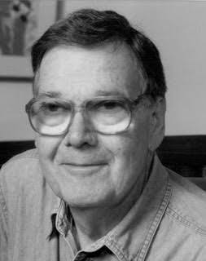
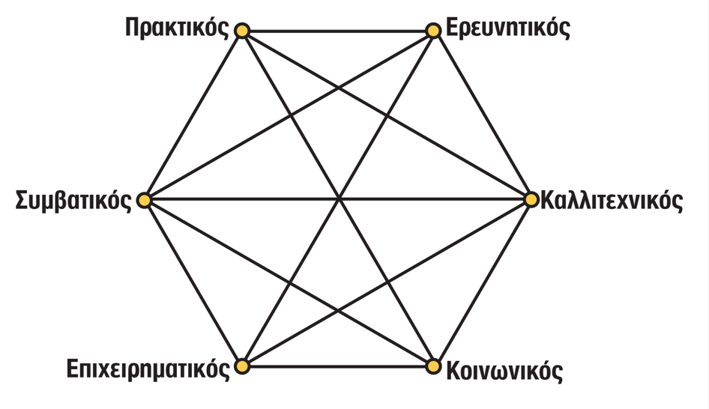
ΑΥΤΟΓΝΩΣΙΑ
Επαγγελματικές Θεωρίες - Θεωρία της Τυπολογίας
Θυμάστε Το Εξάγωνο του John Holland;
  Πρακτικός – Ρεαλιστικός (Realistic): Εστίαση σε εργαλεία, μηχανές, χειρωνακτική εργασία, κατασκευές …
  Ερευνητικός (Investigive): Ανάλυση, Θετικές Επιστήμες, ιατρικοί/επιστημονικοί κλάδοι …
  Καλλιτεχνικός (Artistic): Δημιουργικότητα, τέχνες, γλώσσες, μουσική, θέατρο …
  Κοινωνικός (Social): Διδασκαλία, προσφορά βοήθειας, συμβουλευτική, υποστήριξη ανθρώπων …
  Επιχειρηματικός (Enterprising): Ηγεσία, πειστικότητα, διοίκηση, πωλήσεις …
  Συμβατικός – Οργανωτικός (Conventional): Μεθοδική οργάνωση δεδομένων, τήρηση αρχείων, υπολογιστές …

Slide 9

ΑΥΤΟΓΝΩΣΙΑ ↔ Αυτοπαρατήρηση
↔ Σταδιακή Συνειδητοποίηση ↔ Μορφοποίηση ↔ Επεξεργασία Περιβάλλοντος ↔ ΤΟ ΕΙΝΑΙ ΜΟΥ - Ο ΕΑΥΤΟΣ ΜΟΥ
Φτιάξε ΕΣΥ τη ζωή σου!
<<Έχεις τα πινέλα, έχεις τα χρώματα, ζωγράφισε τον παράδεισο και μπες μέσα>>
Νίκος Καζαντζάκης

Slide 10
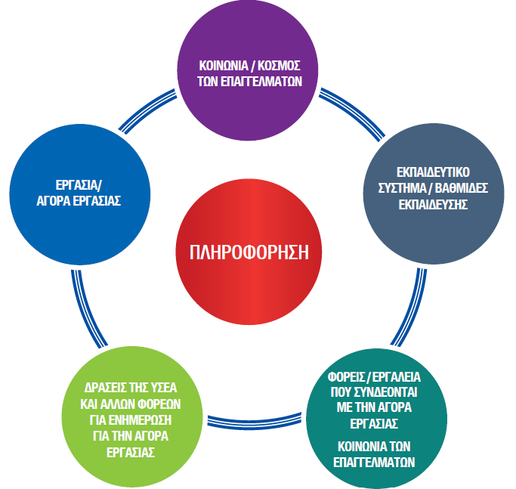
ΕΝΟΤΗΤΑ 2 ΠΛΗΡΟΦΟΡΗΣΗ

Slide 11
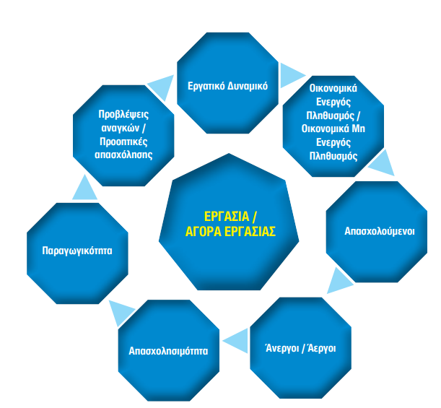
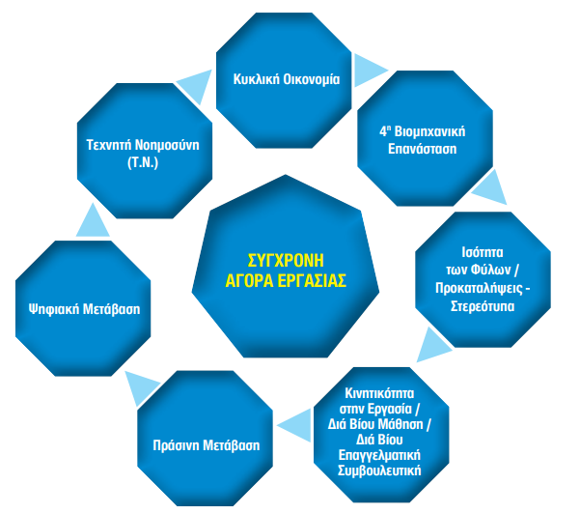
ΕΡΓΑΣΙΑ – ΑΓΟΡΑ ΕΡΓΑΣΙΑΣ

Slide 12

ΠΛΗΡΟΦΟΡΗΣΗ: ΜΕΣΗ ΤΕΧΝΙΚΗ ΚΑΙ ΕΠΑΓΓΕΛΜΑΤΙΚΗ ΕΚΠΑΙΔΕΥΣΗ (ΜΤΕΕ)

Slide 13
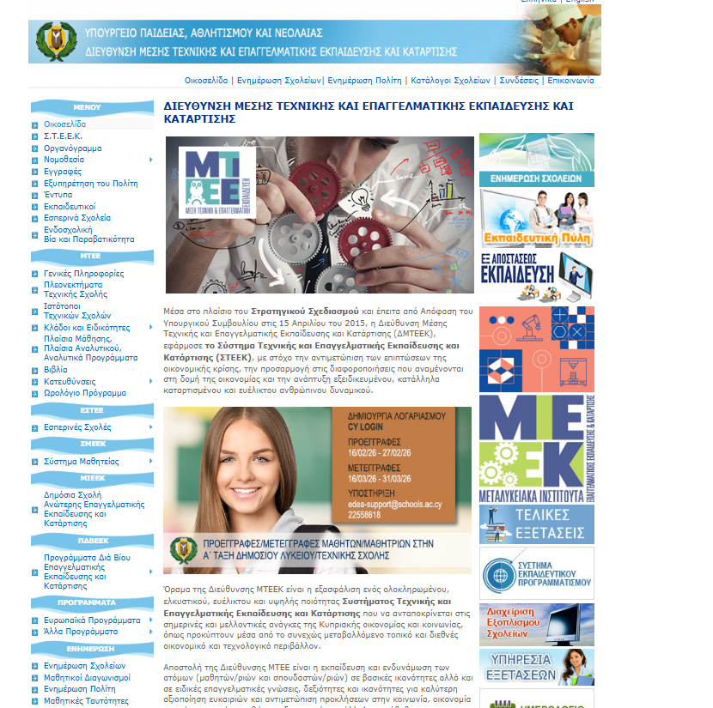

Slide 14
ΤΕΧΝΙΚΗ ΚΑΙ ΕΠΑΓΓΕΛΜΑΤΙΚΗ ΕΚΠΑΙΔΕΥΣΗ
ΘΕΩΡΗΤΙΚΗ ΚΑΤΕΥΘΥΝΣΗ
ΕΜΦΑΣΗ ΣΤΗ ΘΕΩΡΗΤΙΚΗ ΕΚΠΑΙΔΕΥΣΗ
ΠΡΑΚΤΙΚΗ ΚΑΤΕΥΘΥΝΣΗ
ΕΜΦΑΣΗ ΣΤΗΝ ΕΠΑΓΓΕΛΜΑΤΙΚΗ ΕΚΠΑΙΔΕΥΣΗ ΚΑΙ ΠΡΑΚΤΙΚΗ ΕΞΑΣΚΗΣΗ
Α΄ΕΤΟΣ
ΕΠΙΛΟΓΗ ΚΑΤΕΥΘΥΝΣΗΣ - ΕΙΔΙΚΟΤΗΤΑΣ
ΚΑΤΕΥΘΥΝΣΗ
ΚΛΑΔΟΣ
ΕΙΔΙΚΟΤΗΤΑ

Slide 15
ΓΥΜΝΑΣΙΟ - ΤΡΙΕΤΗΣ ΦΟΙΤΗΣΗ
ΑΠΟΛΥΤΗΡΙΟ
ΤΕΧΝΙΚΗ ΚΑΙ ΕΠΑΓΓΕΛΜΑΤΙΚΗ ΕΚΠΑΙΔΕΥΣΗ – ΤΡΙΕΤΗΣ ΦΟΙΤΗΣΗ
ΘΕΩΡΗΤΙΚΗ ΚΑΤΕΥΘΥΝΣΗ
ΕΜΦΑΣΗ ΣΤΗ ΘΕΩΡΗΤΙΚΗ ΕΚΠΑΙΔΕΥΣΗ
ΠΡΑΚΤΙΚΗ ΚΑΤΕΥΘΥΝΣΗ
ΕΜΦΑΣΗ ΣΤΗΝ ΕΠΑΓΓΕΛΜΑΤΙΚΗ ΕΚΠΑΙΔΕΥΣΗ ΚΑΙ ΠΡΑΚΤΙΚΗ ΕΞΑΣΚΗΣΗ
ΑΝΩΤΕΡΗ & ΑΝΩΤΑΤΗ ΕΚΠΑΙΔΕΥΣΗ
(Πολυτεχνεία, Δημόσια & Ιδιωτικά Πανεπιστήμια, Κολέγια, Στρατιωτικές Σχολές, Α.Ε.Τ.Φ.Κ./ ΑΞΙΚ, Αστυνομική Ακαδημία, κ.α.)
ΜΙΕΕΚ
ΔΗΜΟΣΙΑ ΣΧΟΛΗ ΑΝΩΤΕΡΗΣ ΕΠΑΓΓΕΛΜΑΤΙΚΗΣ ΕΚΠΑΙΔΕΥΣΗ ΚΑΙ ΚΑΤΑΡΤΙΣΗΣ ΜΙΕΕΚ
ΑΝΩΤΕΡΗ & ΑΝΩΤΑΤΗ ΕΚΠΑΙΔΕΥΣΗ
(Δημόσια & Ιδιωτικά Πανεπιστήμια, Στρατιωτικές Σχολές, Κολέγια, Α.Ε.Τ.Φ.Κ./ ΑΞΙΚ, Αστυνομική Ακαδημία, κ.α.)
ΑΓΟΡΑ ΕΡΓΑΣΙΑΣ

Slide 16
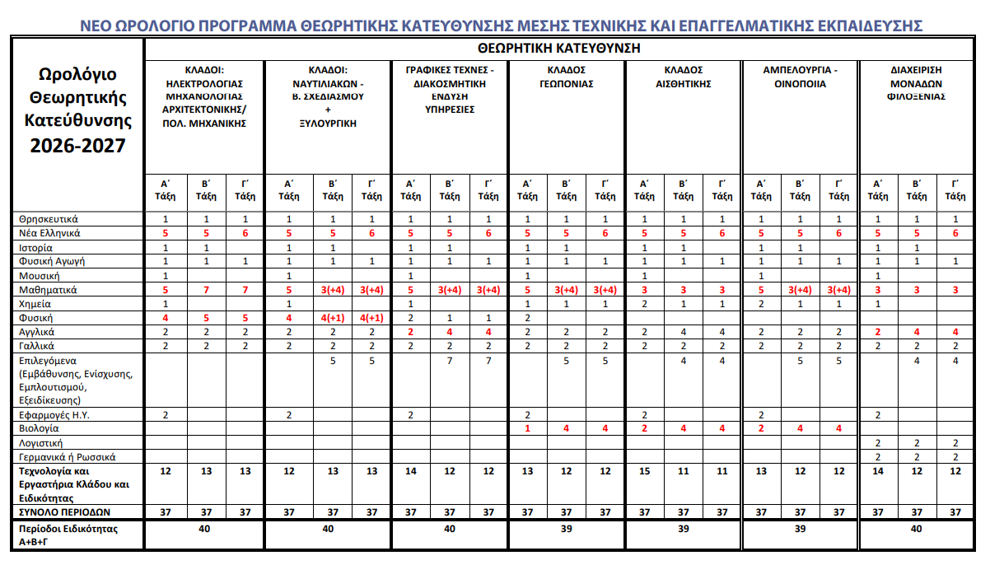
ΝΕΟ ΩΡΟΛΟΓΙΟ ΠΡΟΓΡΑΜΜΑ ΘΕΩΡΗΤΙΚΗΣ ΚΑΤΕΥΘΥΝΣΗΣ ΜΕΣΗΣ ΤΕΧΝΙΚΗΣ ΚΑΙ ΕΠΑΓΓΕΛΜΑΤΙΚΗΣ ΕΚΠΑΙΔΕΥΣΗΣ

Slide 17
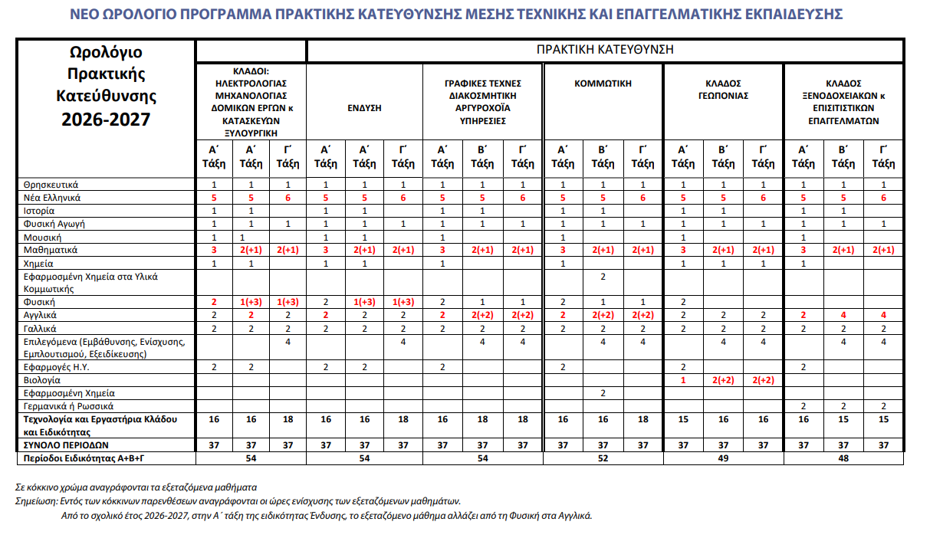
ΝΕΟ ΩΡΟΛΟΓΙΟ ΠΡΟΓΡΑΜΜΑ ΠΡΑΚΤΙΚΗΣ ΚΑΤΕΥΘΥΝΣΗΣ ΜΕΣΗΣ ΤΕΧΝΙΚΗΣ ΚΑΙ ΕΠΑΓΓΕΛΜΑΤΙΚΗΣ ΕΚΠΑΙΔΕΥΣΗΣ

Slide 18
ΕΙΔΙΚΟΤΗΤΕΣ ΘΕΩΡΗΤΙΚΗΣ ΚΑΤΕΥΘΥΝΣΗΣ
Κλάδος Μηχανολογίας
Γενική Μηχανολογία
Μηχανική Οχημάτων
Κλάδος Ηλεκτρολογίας και Ηλεκτρονικών Εφαρμογών
Ηλεκτρολόγοι Μηχανικοί
Ηλεκτρονικοί Υπολογιστές, Δίκτυα και Επικοινωνίες
Ψηφιακή Τεχνολογία και Προγραμματισμός
Ανανεώσιμες Πηγές Ενέργειας
Κλάδος Αρχιτεκτονικής και Πολιτικής Μηχανικής
Αρχιτεκτονική και Πολιτική Μηχανική
Κλάδος Εφαρμοσμένων Τεχνών
Σχεδιασμός Επίπλων και Ξύλινων Κατασκευών
Γραφικές Τέχνες και Πολυμέσα
Σχεδιασμός και Διακόσμηση Εσωτερικού Χώρου
Σχέδιο και Μάρκετινγκ Μόδας
Κλάδος Γεωπονίας
Φυτική Παραγωγή
Κλάδος Υπηρεσιών
Τουριστικά
Λογιστικά
Κλάδος Λειτουργίας και Διαχείρισης Μονάδων Φιλοξενίας
Διαχείριση Μονάδων Φιλοξενίας
Κλάδος Βιομηχανικού Σχεδιασμού και Ανάπτυξης Προϊόντων
Βιομηχανικός Σχεδιασμός και Ανάπτυξη Προϊόντων
Τρισδιάστατη Σχεδίαση και Παραγωγή Μέσω Η/Υ (CAD/CAM)
Κλάδος Ναυτικών Επαγγελμάτων
Ναυτικοί
Μηχανικοί Πλοίων
Κλάδος Αισθητικής – Κομμωτικής
Αισθητική
Κλάδος Αμπελουργίας – Οινοποιίας
Αμπελουργία - Οινοποιία

Slide 19
ΕΙΔΙΚΟΤΗΤΕΣ ΠΡΑΚΤΙΚΗΣ ΚΑΤΕΥΘΥΝΣΗΣ
Κλάδος Μηχανολογίας
Μηχανική Παραγωγής
Μηχανολογικές Εγκαταστάσεις Κτηρίων (Ψύξη-Θέρμανση-Κλιματισμός-Υδραυλικά)
Μεταλλικές Κατασκευές
Μηχανική Οχημάτων
Κλάδος Ηλεκτρολογίας και Ηλεκτρονικών Εφαρμογών
Τεχνικός Ηλεκτρικών Εγκαταστάσεων και Αυτοματισμών
Τεχνικός Ηλεκτρονικών Υπολογιστών, Δικτύων και Επικοινωνιών
Τεχνικός Οικιακών Συσκευών, Ψύξης και Κλιματισμού
Κλάδος Δομικών Έργων και Κατασκευών
Τεχνίτης Δομικών Έργων και Ξηρής Δόμησης
Σχεδιαστής – Βοηθός Τεχνικών Γραφείων
Κλάδος Εφαρμοσμένων Τεχνών
Ξυλουργική - Επιπλοποιία
Γραφικές Τέχνες
Διακοσμητική
Σχεδιασμός και Κατασκευή Κοσμήματος
Σχέδιο Μόδας και Παραγωγή
Κλάδος Γεωπονίας
Φυτική Παραγωγή
Κλάδος Υπηρεσιών
Υπάλληλοι Τουριστικών Γραφείων και Ξενοδοχείων
Ιδιαίτεροι Γραμματείς
Κλάδος Ξενοδοχειακών και Επισιτιστικών Επαγγελμάτων
Μάγειροι - Τραπεζοκόμοι
Λειτουργία Μονάδων Φιλοξενίας και Τουρισμού Υποδοχή

Slide 20
Πρακτική Εξάσκηση ΠΕΠ / ΠΕΚ
Πρακτική Εξάσκηση Παρακολούθηση (ΠΕΠ)
Μετά την ολοκλήρωση των προαγωγικών εξετάσεων του Α΄ έτους
ΘΕΩΡΗΤΙΚΗ ΚΑΤΕΥΘΥΝΣΗ
  10 εργάσιμες μέρες (2 εβδομάδες)
  Ξενοδοχειακά: 10 εργάσιμες μέρες (2 εβδομάδες)
        Μπορεί να συνεχίσει προαιρετικά
ΠΡΑΚΤΙΚΗ ΚΑΤΕΥΘΥΝΣΗ
  20 εργάσιμες μέρες (4 εβδομάδες)
  Ξενοδοχειακά: 15 εργάσιμες μέρες (3 εβδομάδες)
Πρακτική Εξάσκηση Κατάρτιση (ΠΕΚ)
Μετά την ολοκλήρωση των προαγωγικών εξετάσεων του Β΄ έτους
ΘΕΩΡΗΤΙΚΗ ΚΑΤΕΥΘΥΝΣΗ
  10 εργάσιμες μέρες (2 εβδομάδες)
  Ξενοδοχειακά: 10 εργάσιμες μέρες (2 εβδομάδες)
  Μέχρι έναρξη σχολικής χρονιάς προαιρετικά
ΠΡΑΚΤΙΚΗ ΚΑΤΕΥΘΥΝΣΗ
  20 εργάσιμες μέρες (4 εβδομάδες)
  Ξενοδοχειακά: τουλάχιστον 15 εβδομάδες
  (Μέχρι τελευταία Παρασκευή Σεπτεμβρίου)
ΣΥΝΟΛΟ Πρακτικής Εξάσκησης (ΠΕΠ + ΠΕΚ)
Απαραίτητη Προϋπόθεση για Απολυτήριο
ΘΕΩΡΗΤΙΚΗ ΚΑΤΕΥΘΥΝΣΗ
  20 εργάσιμες μέρες (2+2 εβδομάδες)
  Ξενοδοχειακά: 20 εργάσιμες μέρες (2+2 εβδομάδες)
ΠΡΑΚΤΙΚΗ ΚΑΤΕΥΘΥΝΣΗ
  40 εργάσιμες μέρες (4+4 εβδομάδες)
  Ξενοδοχειακά: 90 εργάσιμες μέρες (3+15 εβδομάδες)

Slide 21
ΕΞΕΤΑΖΟΜΕΝΑ ΜΑΘΗΜΑΤΑ
ΘΕΩΡΗΤΙΚΗΣ ΚΑΤΕΥΘΥΝΣΗΣ
Νέα Ελληνικά
- Μαθηματικά
- Φυσική ή Αγγλικά ή Βιολογία (ανάλογα με την Ειδικότητα)
- 2 Τεχνολογικά/ Εργαστηριακά Κλάδου/Ειδικότητας

Slide 22
ΕΞΕΤΑΖΟΜΕΝΑ ΜΑΘΗΜΑΤΑ
ΠΡΑΚΤΙΚΗΣ ΚΑΤΕΥΘΥΝΣΗΣ
Νέα Ελληνικά
- Μαθηματικά
- Φυσική ή Αγγλικά ή Βιολογία (ανάλογα με την Ειδικότητα)
- 2 Τεχνολογικά/ Εργαστηριακά Κλάδου/Ειδικότητας

Slide 23
Επιλεγομενα μαθηματα στο β’ & γ’ ετοσ
Μαθήματα Εμβάθυνσης
Τα Μαθήματα Εμβάθυνσης, είναι τα Μαθηματικά, τα Αγγλικά και τα Οικονομικά. Επιλέγονται κατά κανόνα από μαθητές/μαθήτριες για σκοπούς πρόσβασης στην Ανώτερη Εκπαίδευση.
Μαθήματα Ενίσχυσης
Τα Μαθήματα Ενίσχυσης είναι η Βιολογία, η Χημεία και η Μουσική. Επιλέγονται από τους/τις μαθητές/τριες για σκοπούς πρόσβασης στην Ανώτερη Εκπαίδευση σε εξειδικευμένους κλάδους σπουδών, όπως είναι η Φυσική Αγωγή (απαιτεί Βιολογία), η Νοσηλευτική, η Διατροφολογία, η Φυσικοθεραπεία, Εργοθεραπεία (απαιτούν βιολογία ή χημεία), Μουσικές Σπουδές (με Μουσική) κ.ά.

Slide 24
Επιλεγομενα μαθηματα στο β’ & Γ’ ετοσ
Μαθήματα Εμπλουτισμού
Είναι τα μαθήματα ενδιαφέροντος, τα οποία μπορούν να επιλέξουν οι μαθητές/τριες οποιουδήποτε κλάδου. Τέτοια μαθήματα είναι για παράδειγμα η Ξυλογλυπτική, τα Βασικά Στοιχεία Μηχανολογίας, η Διακόσμηση Χώρου, η Σχεδίαση Μόδας κ.ά. Διευκρινίζεται ότι οι μαθητές/ριες συγκεκριμένου κλάδου δεν έχουν το δικαίωμα να επιλέξουν μαθήματα Εμπλουτισμού από τις επιλογές που υπάγονται στον κλάδο τους.
Μαθήματα Εξειδίκευσης
Επιλέγονται για ενδυνάμωση των εξειδικευμένων γνώσεων, δεξιοτήτων και ικανοτήτων των μαθητών/τριών των διαφόρων ειδικοτήτων. Για παράδειγμα, μαθητές/μαθήτριες της ειδικότητας Μάγειροι-Τραπεζοκόμοι θα έχουν τη δυνατότητα να εξειδικευτούν στη Ζαχαροπλαστική, ή μαθητές/μαθήτριες της ειδικότητας Μηχανικός – Ηλεκτρολόγος Οχημάτων θα έχουν τη δυνατότητα να εξειδικευτούν στα Δίκυκλα και Σκάφη κ.λπ.

Slide 25
Κλάδοι Θεωρητικής Κατεύθυνσης που δεν απαιτούν επιλογή μαθημάτων στο Β’- Γ’ έτος:
Κλάδος Μηχανολογίας
Κλάδος Ηλεκτρολογίας και Ηλεκτρονικών Εφαρμογών
Κλάδος Αρχιτεκτονικής και Πολιτικής Μηχανικής

Slide 26

ΕΝΟΤΗΤΑ 3
ΒΑΘΜΙΔΕΣ ΕΚΠΑΙΔΕΥΣΗΣ
&
ΤΡΟΠΟΣ ΠΡΟΣΒΑΣΗΣ

Slide 27
Δημόσια Ανώτερη Εκπαίδευση Κύπρου και Ελλάδας (Πανεπιστήμια, Πολυτεχνεία, Στρατιωτικές Σχολές, Εκκλησιαστικές Ακαδημίες, ΑΣΤΕ, Α.Σ.ΠΑΙ.Τ.Ε.)
Πρόσβαση: Παγκύπριες Εξετάσεις
Δημόσια Τμήματα Καλών Τεχνών Κύπρου και Ελλάδας
& Δημόσιες Δραματικές Σχολές Ελλάδας
Πρόσβαση: Eιδικές Eξετάσεις
Δευτεροβάθμια Γενική Εκπαίδευση, Λύκειο,
3 χρόνια, Απολυτήριο
Δευτεροβάθμια Τεχνική και Επαγγελματική
Εκπαίδευση,
ΤΕΣΕΚ,
3 χρόνια, Απολυτήριο
Ιδιωτική Ανώτερη Εκπαίδευση Κύπρου και Ελλάδας (Πανεπιστήμια, Κολέγια, άλλες Σχολές)
Πρόσβαση: Βαθμολογία Απολυτηρίου, πιθανή εξέταση
ή/και άλλα προσόντα
Ιδιωτικές Δραματικές Σχολές Κύπρου και Ελλάδας
Πρόσβαση: Eιδικές Eξετάσεις
Δημόσιες Ανώτερες Σχολές Κύπρου:
Αστυνομική Ακαδημία - Πρόσβαση: Eιδικές Eξετάσεις
Δασικό Κολέγιο - Πρόσβαση: Eιδικές Eξετάσεις
ΜΙΕΕΚ - Πρόσβαση: συνεξέταση προϋποθέσεων
Μεσογειακό Ινστιτούτο Διεύθυνσης - Πρόσβαση: συνεξέταση προϋποθέσεων
Εσπερινά Σχολεία / Εσπερινές Τεχνικές Σχολές

Slide 28
Δευτεροβάθμια Γενική Εκπαίδευση, Λύκειο,
3 χρόνια, Απολυτήριο
Τριτοβάθμια Εκπαίδευση Ανώτατης και Ανώτερης Εκπαίδευσης σε άλλες χώρες
Πρόσβαση: Συνεξέταση προσόντων/παραγόντων (Βαθμολογία Απολυτηρίου, βαθμών σε συγκεκριμένα μαθήματα, πιθανές εξετάσεις, γνώση ξένης γλώσσας, portfolio κ.λπ.)
Δευτεροβάθμια Τεχνική και Επαγγελματική
Εκπαίδευση,
ΤΕΣΕΚ,
3 χρόνια, Απολυτήριο
Αδιαβάθμητη Εκπαίδευση: Δημόσια και Ιδιωτική
α) Σ.Α.Ε.Κ. – Δημόσιες και Ιδιωτικές Σχολές Ανώτερης Επαγγελματικής Κατάρτισης Ελλάδας
Πρόσβαση: Συνεξέταση προϋποθέσεων
β) Διά Βίου Εκπαίδευση: Σεμινάρια μακράς διαρκείας, Προγράμματα Κατάρτισης (ΑνΑΔ, ΚΕΒΕ, ΚΕΠΑ, ΟΕΒ)
Εσπερινά Σχολεία / Εσπερινές Τεχνικές Σχολές

Slide 29

ΔΗΜΟΣΙΑ ΤΡΙΤΟΒΑΘΜΙΑ ΕΚΠΑΙΔΕΥΣΗ
ΚΥΠΡΟΥ ΚΑΙ ΕΛΛΑΔΑΣ
ΠΑΓΚΥΠΡΙΕΣ ΕΞΕΤΑΣΕΙΣ ΠΡΟΣΒΑΣΗΣ (2027)

Slide 30


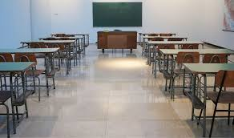

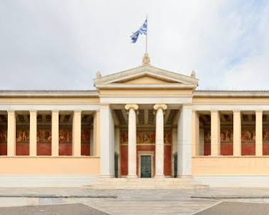
ΠΑΓΚΥΠΡΙΕΣ ΕΞΕΤΑΣΕΙΣ
(ΔΙΑΧΩΡΙΣΤΗΚΑΝ από το 2022)
1. Απόλυσης
Στοχεύουν στην απόκτηση Απολυτηρίου Δευτεροβάθμιας Εκπαίδευσης από την Κυπριακή Δημοκρατία.
2. Πρόσβασης
Σκοπό έχουν:
α) τη χορήγηση του βαθμού κατάταξης ανά Πλαίσιο Πρόσβασης και του πιστοποιητικού πρόσβασης στους υποψηφίους,
β) την κατανομή των θέσεων στα Δημόσια ΑΑΕΙ της Κύπρου & Ελλάδας.

Slide 31


ΔΙΑΔΙΚΑΣΙΑ ΠΡΟΣΒΑΣΗΣ
ΠΑΓΚΥΠΡΙΕΣ ΕΞΕΤΑΣΕΙΣ 2027
Όσοι επιθυμούν πρόσβαση σε:
ΚΥΠΡΟ:
ΠΑΝΕΠΙΣΤΗΜΙΟ ΚΥΠΡΟΥ
ΤΕΧΝΟΛΟΓΙΚΟ ΠΑΝΕΠΙΣΤΗΜΙΟ ΚΥΠΡΟΥ (ΤΕΠΑΚ)
ΕΛΛΑΔΑ:
ΠΑΝΕΠΙΣΤΗΜΙΑ
ΠΟΛΥΤΕΧΝΕΙΑ
ΣΤΡΑΤΙΩΤΙΚΕΣ ΣΧΟΛΕΣ
ΑΝΩΤΑΤΕΣ ΕΚΚΛΗΣΙΑΣΤΙΚΕΣ ΑΚΑΔΗΜΙΕΣ (Α.Ε.Α.)
ΑΝΩΤΕΡΕΣ ΣΧΟΛΕΣ ΤΟΥΡΙΣΤΙΚΗΣ ΕΚΠΑΙΔΕΥΣΗΣ (Α.Σ.Τ.Ε.)

Slide 32
28 Πλαίσια Πρόσβασης:
Κυπριακό Σύστημα για την Πρόσβαση σε Τμήματα/Σχολές της Δημόσιας Ανώτερης Εκπαίδευσης Κύπρου και Ελλάδας (4 Επιστημονικά Πεδία)
Κατηγορίες μαθημάτων Πρόσβασης:
Υποχρεωτικά
Επιλεγόμενα

Slide 33
ΘΕΩΡΗΤΙΚΗ ΚΑΤΕΥΘΥΝΣΗ
- ΕΝΔΕΙΚΤΙΚΕΣ ΣΠΟΥΔΕΣ (αναλόγως μαθημάτων!)
ΕΝΔΕΙΚΤΙΚΑ ΠΛΑΙΣΙΑ ΠΡΟΣΒΑΣΗΣ: 18, 19, 22, 23, 27
Στρατιωτικές Σχολές Αξιωματικών, Πληροφορική, Πληροφορική και Τηλεπικοινωνιών, Πληροφορική με εφαρμογές στη Βιοϊατρική, Αρχιτεκτονική, Πολιτική Μηχανική, Μηχανική Περιβάλλοντος, Ηλεκτρολόγων Μηχανικών, Μηχανολόγων Μηχανικών, Μηχανικών Η/Υ, Μηχανολογία και Αεροναυπηγική Μηχανική, Ναυπηγική Μηχανική, Μαθηματικά, Ψηφιακά Συστήματα, Φυσική, Μεταλλειολόγων και Μεταλλουργών Μηχανικών, Αγρονομία/Τοπογραφία, Γεωλογία, Οικονομικά, Διοίκηση Επιχειρήσεων, Λογιστική και Χρηματοοικονομικά, Μηχανικών Σχεδίασης Προϊόντων, Πολυμέσα, Γραφικές Τέχνες κ.ά.

Slide 34
ΘΕΩΡΗΤΙΚΗ ΚΑΤΕΥΘΥΝΣΗ
- ΕΝΔΕΙΚΤΙΚΕΣ ΣΠΟΥΔΕΣ ΠΛΑΙΣΙΟ 18

Slide 35
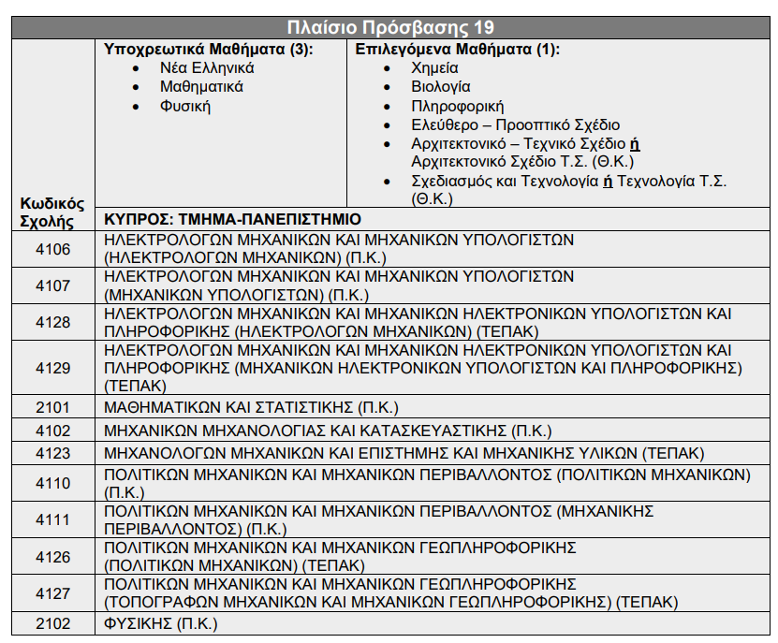
ΘΕΩΡΗΤΙΚΗ ΚΑΤΕΥΘΥΝΣΗ
- ΕΝΔΕΙΚΤΙΚΕΣ ΣΠΟΥΔΕΣ ΠΛΑΙΣΙΟ 19

Slide 36
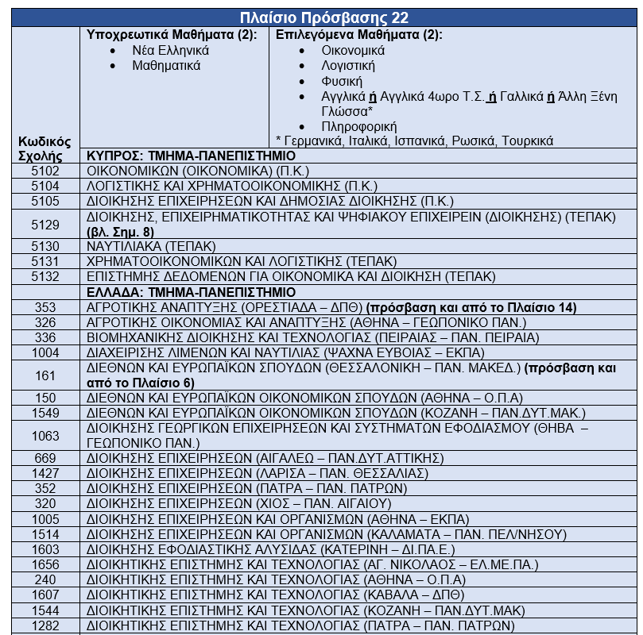
ΘΕΩΡΗΤΙΚΗ ΚΑΤΕΥΘΥΝΣΗ
- ΕΝΔΕΙΚΤΙΚΕΣ ΣΠΟΥΔΕΣ ΠΛΑΙΣΙΟ 22

Slide 37
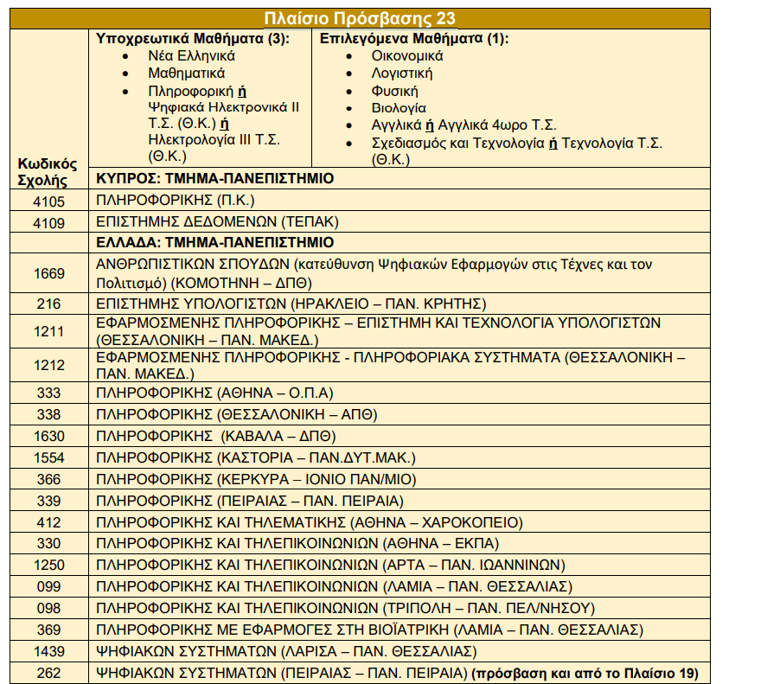
ΘΕΩΡΗΤΙΚΗ ΚΑΤΕΥΘΥΝΣΗ
- ΕΝΔΕΙΚΤΙΚΕΣ ΣΠΟΥΔΕΣ ΠΛΑΙΣΙΟ 23

Slide 38
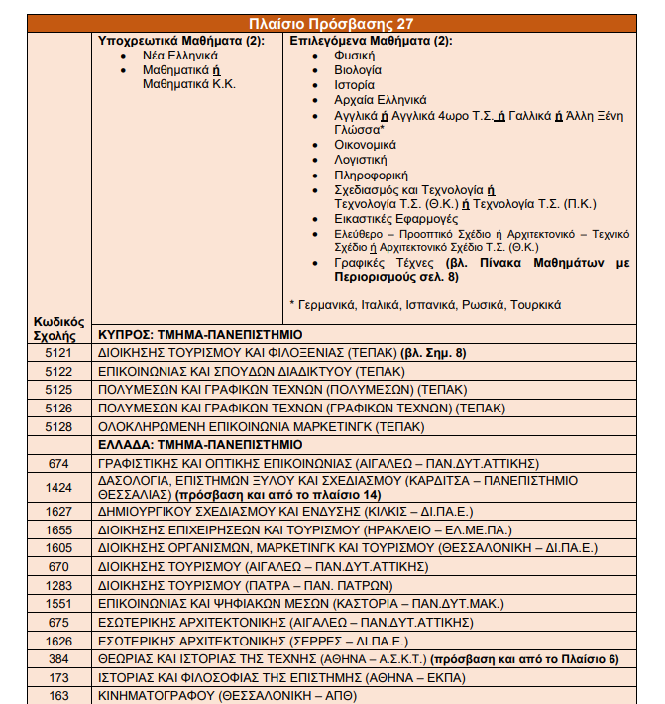
ΘΕΩΡΗΤΙΚΗ ΚΑΤΕΥΘΥΝΣΗ
- ΕΝΔΕΙΚΤΙΚΕΣ ΣΠΟΥΔΕΣ ΠΛΑΙΣΙΟ 27

Slide 39
Θεωρητικη κατευθυνση – προσοχη !
Για εισδοχή στα Δημόσια ΑΑΕΙ Κύπρου και Ελλάδας (Πανεπιστήμια, Πολυτεχνεία, Στρατιωτικές Σχολές Αξιωματικών):
όπου Μαθηματικά Κατεύθυνσης = Μαθηματικά 7ωρο
όπου Φυσική Κατεύθυνσης = Φυσική 5ωρο

Slide 40
ΠΡΑΚΤΙΚΗ ΚΑΤΕΥΘΥΝΣΗ
- ΕΝΔΕΙΚΤΙΚΕΣ ΣΠΟΥΔΕΣ (αναλόγως μαθημάτων επιλογής!)
ΕΝΔΕΙΚΤΙΚΑ ΠΛΑΙΣΙΑ ΠΡΟΣΒΑΣΗΣ: 11, 20, 25, 26, 27, 28
Σχολές Μόνιμων Υπαξιωματικών, Μαγειρικές Τέχνες, Ανώτερες Σχολές Τουριστικής Εκπαίδευσης (ΑΣΤΕΡ/ΑΣΤΕΚ), Ανώτατη Σχολή Παιδαγωγικής και Τεχνολογικής Εκπαίδευσης (Α.Σ.ΠΑΙ.Τ.Ε), Πολυμέσα και Γραφικές Τέχνες, Ολοκληρωμένη Επικοινωνία και Μάρκετινγκ, Διοίκηση Τουρισμού και Φιλοξενίας, Επικοινωνία και Σπουδές Διαδικτύου, Εσωτερική Αρχιτεκτονική, Κινηματογράφος, Δημιουργικός Σχεδιασμός και Ένδυση, Τέχνες Ήχου και Εικόνας, Διοίκηση Οργανισμών-Μάρκετινγκ και Τουρισμού, Φωτογραφία και Οπτικοακουστικών τεχνών, Ψηφιακά Μέσα και Επικοινωνία, Μηχανική Σχεδίασης Προϊόντων, Νοσηλευτική, Εργοθεραπεία, Φυσικοθεραπεία κ.ά.

Slide 41
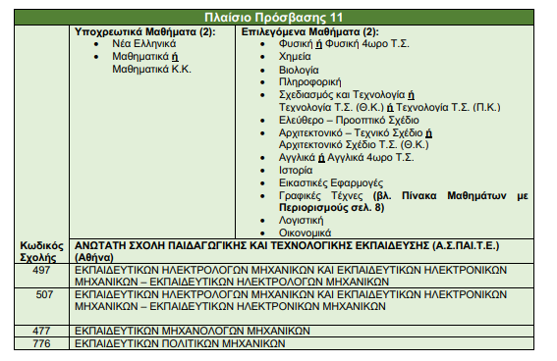
ΠΡΑΚΤΙΚΗ ΚΑΤΕΥΘΥΝΣΗ
- ΕΝΔΕΙΚΤΙΚΕΣ ΣΠΟΥΔΕΣ ΠΛΑΙΣΙΟ 11

Slide 42
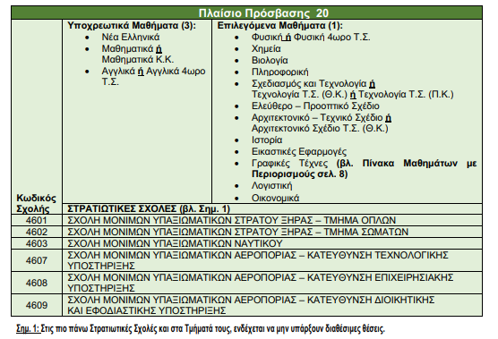
ΠΡΑΚΤΙΚΗ ΚΑΤΕΥΘΥΝΣΗ
- ΕΝΔΕΙΚΤΙΚΕΣ ΣΠΟΥΔΕΣ ΠΛΑΙΣΙΟ 20

Slide 43
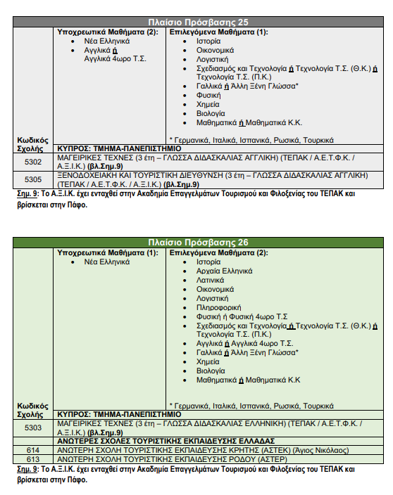
ΠΡΑΚΤΙΚΗ ΚΑΤΕΥΘΥΝΣΗ
- ΕΝΔΕΙΚΤΙΚΕΣ ΣΠΟΥΔΕΣ ΠΛΑΙΣΙΑ 25 & 26

Slide 44
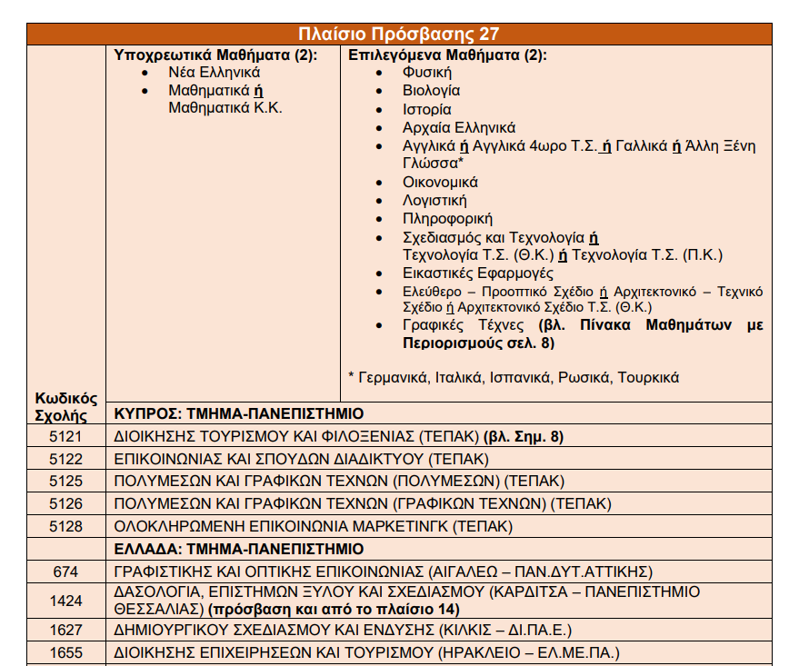
ΠΡΑΚΤΙΚΗ ΚΑΤΕΥΘΥΝΣΗ
- ΕΝΔΕΙΚΤΙΚΕΣ ΣΠΟΥΔΕΣ ΠΛΑΙΣΙΟ 27

Slide 45
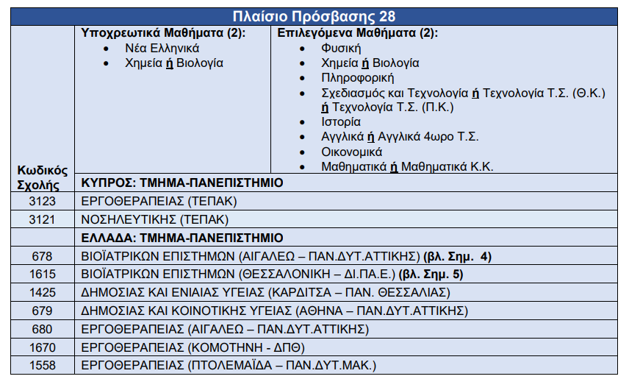
ΠΡΑΚΤΙΚΗ ΚΑΤΕΥΘΥΝΣΗ
- ΕΝΔΕΙΚΤΙΚΕΣ ΣΠΟΥΔΕΣ ΠΛΑΙΣΙΟ 28

Slide 46
πρακτικη κατευθυνση – προσοχη !
Για εισδοχή στα Δημόσια ΑΑΕΙ Κύπρου και Ελλάδας (Πανεπιστήμια, Στρατιωτικές Σχολές Υπαξιωματικών, Α.Σ.ΠΑΙ.Τ.Ε.):
όπου Μαθηματικά Κ.Κ. = Μαθηματικά 3ωρο.

Slide 47
Στα Πλαίσια Πρόσβασης, όπου Τεχνολογία Τ.Σ. = το Τεχνολογικό μάθημα της Ειδικότητας:

Slide 48
Στα Πλαίσια Πρόσβασης, όπου Τεχνολογία Τ.Σ. = το Τεχνολογικό μάθημα της Ειδικότητας:

Slide 49
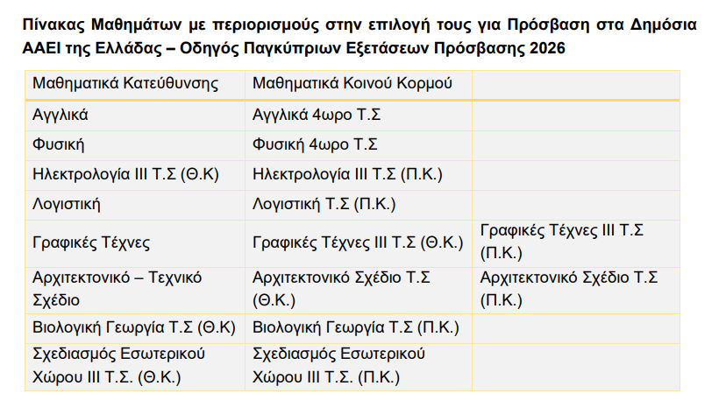
ΔΙΑΔΙΚΑΣΙΑ ΠΡΟΣΒΑΣΗΣ
ΠΑΓΚΥΠΡΙΕΣ ΕΞΕΤΑΣΕΙΣ 2027

Slide 50
ΜΑΘΗΜΑ ΣΧΕΔΙΑΣΜΟΣ ΚΑΙ ΤΕΧΝΟΛΟΓΙΑ
ΣΤΑ ΠΛΑΙΣΙΑ ΠΡΟΣΒΑΣΗΣ:
Προσοχή! Επιλέγεται μόνο από μαθητές/τριες Λυκείων.

Slide 51
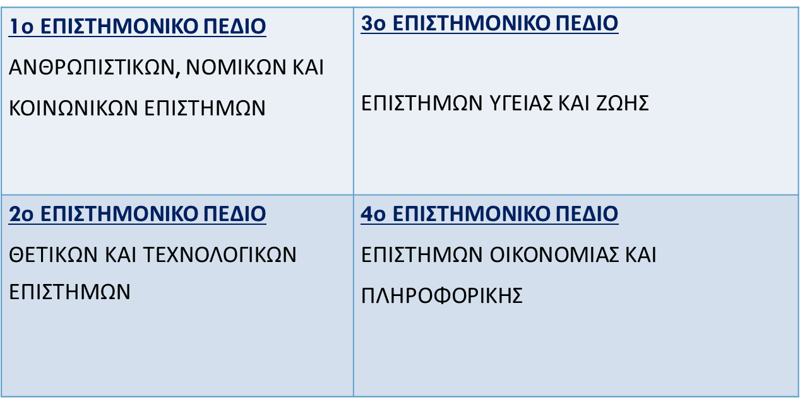
ΕΠΙΣΤΗΜΟΝΙΚΑ ΠΕΔΙΑ:
Ομαδοποίηση Τμημάτων που ανήκουν σε διάφορες Σχολές στα Δημόσια ΑΑΕΙ Ελλάδας.
Επιλογή από ένα μόνο Επιστημονικό Πεδίο κατά την υποβολή της Δήλωσης Προτίμησης των Σχολών/Τμημάτων των ΑΑΕΙ Ελλάδας.

Slide 52
1^{Ο} ΕΠΙΣΤΗΜΟΝΙΚΟ ΠΕΔΙΟ
ΑΝΘΡΩΠΙΣΤΙΚΩΝ, ΝΟΜΙΚΩΝ ΚΑΙ ΚΟΙΝΩΝΙΚΩΝ ΕΠΙΣΤΗΜΩΝ
Α) Πανεπιστήμια: (Περιεκτική αναφορά)
Θεολογία, Φιλολογία και Παιδαγωγικά
Σύγχρονες Ανθρωπιστικές και Κοινωνικές Επιστήμες (Νομική, Πολιτική Επιστήμη, Κοινωνιολογία, Ψυχολογία, Δημοσιογραφία, Μ.Μ.Ε., Θεατρολογία, Μουσικές Σπουδές)
Ξένες Γλώσσες, Μετάφραση-Διερμηνεία, Βαλκανικές Σπουδές, Τουρκικές Σπουδές
Στρατολογική σχολή Σ.Σ.Α.Σ.
Β) Ανώτατες Εκκλησιαστικές Ακαδημίες (Α.Ε.Α.)

Slide 53
2^{ο} ΕΠΙΣΤΗΜΟΝΙΚΟ ΠΕΔΙΟ
ΘΕΤΙΚΩΝ ΚΑΙ ΤΕΧΝΟΛΟΓΙΚΩΝ ΕΠΙΣΤΗΜΩΝ
Α) Πανεπιστήμια - Πολυτεχνεία: (Περιεκτική αναφορά)
Μαθηματικά, Φυσική, Χημεία, Γεωλογία, Δασολογία, Βιολογία, Πληροφορική, Αρχιτεκτονική, Πολιτική Μηχανική, Αγρονομία / Τοπογραφία, Γεωπονία, Μηχανολογία, Ηλεκτρολογία, Αεροναυπηγική Μηχανική, Ναυπηγική Μηχανική, Μηχανική Περιβάλλοντος, Παιδαγωγικά, Μουσικές Σπουδές, Φυσική Αγωγή, Στρατιωτικές Σχολές
Β) Ανώτατη Σχολή Παιδαγωγικής και Τεχνολογικής Εκπαίδευσης (Α.Σ.ΠΑΙ.ΤΕ.)

Slide 54
3^{ο} Επιστημονικο πεδιο επιστημων υγειασ και ζωησ
Α) Πανεπιστήμια (Περιεκτική Αναφορά)
Ιατρική, Κτηνιατρική, Φαρμακευτική, Νοσηλευτική, Βιοχημεία και Βιοτεχνολογία, Βιολογία, Γεωπονία, Δασολογία και Διαχείριση Περιβάλλοντος, Αμπελουργία και Οινολογία, Παιδαγωγικά, Διαιτολογία- Διατροφολογία, Φυσική Αγωγή, Μουσικές Σπουδές, Λογοθεραπεία, Φυσικοθεραπεία, Εργοθεραπεία

Slide 55
4^{ο} επιστημονικο πεδιο επιστημων οικονομιασ και πληροφορικησ
Α) Πανεπιστήμια: (Περιεκτική αναφορά)
Οικονομικές Επιστήμες, Δημόσια Διοίκηση και Διοίκηση Επιχειρήσεων, Διεθνείς και Ευρωπαϊκές Οικονομικές Σπουδές, Διοικητική Επιστήμη και Τεχνολογία, Λογιστική και Χρηματοοικονομική, Μάρκετινγκ και Επικοινωνία, Επιστήμη Υπολογιστών, Εφαρμοσμένη Πληροφορική, Ναυτιλιακές Σπουδές, Στατιστική και Ασφαλιστική Επιστήμη, Μουσικές Σπουδές, Παιδαγωγικά
Β) Ανώτερες Σχολές Τουριστικής Εκπαίδευσης (Α.Σ.Τ.Ε.)

Slide 56

ΣΗΜΕΙΩΣΗ
Κάποια Τμήματα Πανεπιστημίων είναι ενταγμένα σε πέραν του ενός Επιστημονικού Πεδίου π.χ. Παιδαγωγικά, Βιολογία, Χημεία, Μουσικές Σπουδές, Γεωπονία, Θεατρικές Σπουδές, Πληροφορική, Φυσική Αγωγή κ.ά.

Slide 57
ΔΙΑΔΙΚΑΣΙΑ ΠΡΟΣΒΑΣΗΣ
ΠΑΓΚΥΠΡΙΕΣ ΕΞΕΤΑΣΕΙΣ 2027
Περισσότερες λεπτομέρειες για τους περιορισμούς στην επιλογή μαθημάτων για Πρόσβαση στα Δημόσια ΑΑΕΙ Ελλάδας καθώς και για ΟΛΗ τη Διαδικασία Πρόσβασης στα Δημόσια ΑΑΕΙ Κύπρου και Ελλάδας, στην έκδοση
«Επιστημονικά Πεδία και Πλαίσια Πρόσβασης στη Δημόσια Ανώτερη Εκπαίδευση Κύπρου και Ελλάδας 2027», ΥΣΕΑ

Slide 58
ΕΛΛΗΝΕΣ ΤΟΥ ΕΞΩΤΕΡΙΚΟΥ - ΟΜΟΓΕΝΕΙΣ
ΠΕΡΙΠΤΩΣΗ Α΄
Μαθητές οι οποίοι έχουν και τους δύο γονείς με Ελληνική Καταγωγή εξασφαλίζουν θέση στα ΑΑΕΙ Ελλάδας μέσω της κατηγορίας των «Ελλήνων του Εξωτερικού» και όχι μαζί με τους υπόλοιπους Κύπριους μαθητές, που ανήκουν στην κατηγορία των
«Αλλοδαπών - Αλλογενών».
ΠΕΡΙΠΤΩΣΗ B΄
Μαθητές οι οποίοι έχουν τον έναν από τους δύο γονείς με Ελληνική Καταγωγή και είναι απόφοιτοι Λυκείου / ΤΕΣΕΚ της Κυπριακής Δημοκρατίας επιλέγουν αν θα διεκδικήσουν θέση στα ΑΑΕΙ Ελλάδας είτε μέσω της Κατηγορίας των «Ελλήνων του Εξωτερικού», είτε μέσω της κατηγορίας των
«Αλλοδαπών-Αλλογενών».
Οι υποψήφιοι και των δύο περιπτώσεων πρέπει να έχουν παρακολουθήσει, με πλήρη φοίτηση και φυσική παρουσία, τουλάχιστον τις δύο τελευταίες τάξεις του Λυκείου/ΤΕΣΕΚ ή αντίστοιχου σχολείου σε χώρα της αλλοδαπής.

Slide 59
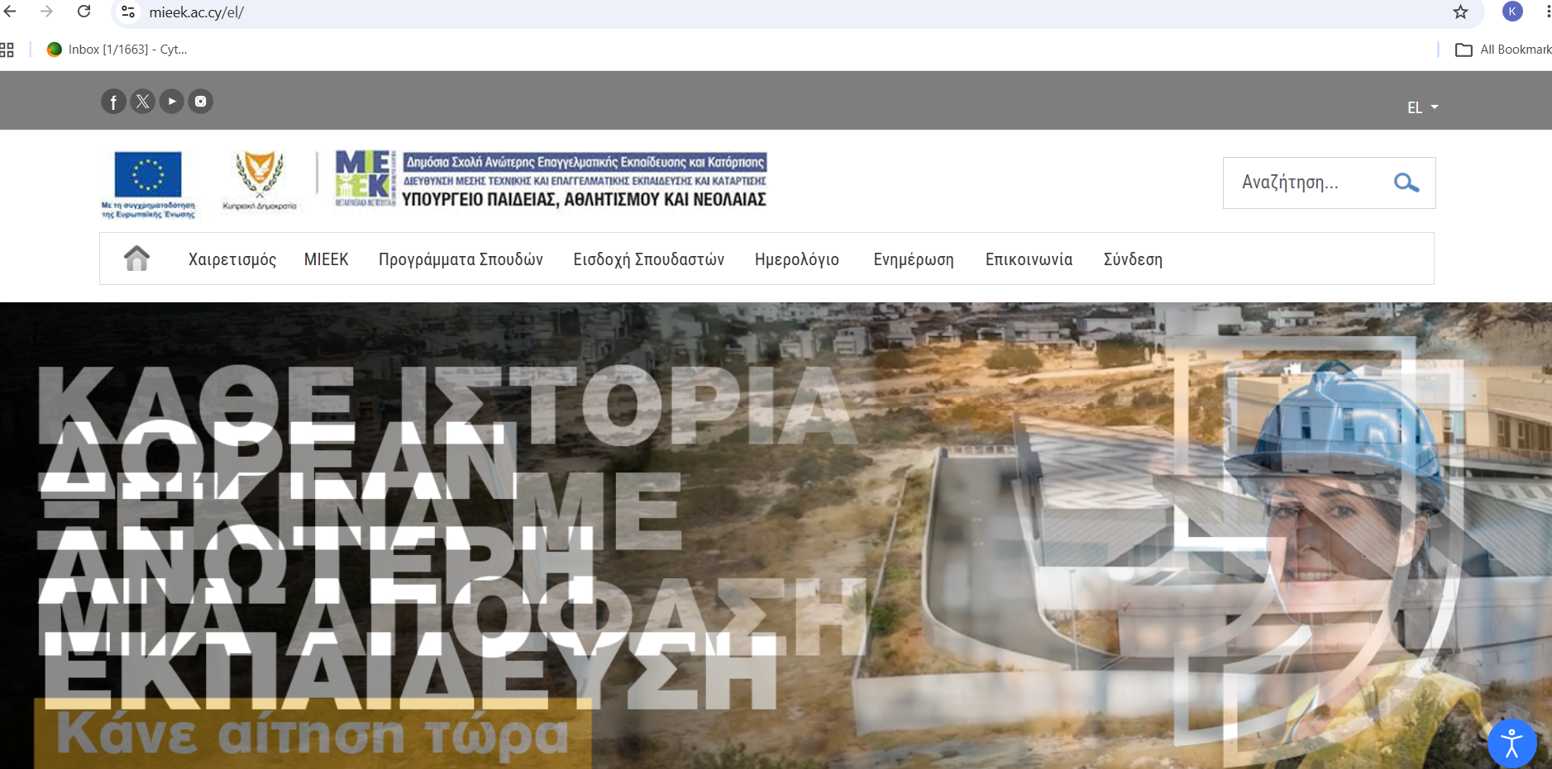
ΔΗΜΟΣΙΑ ΣΧΟΛΗ ΑΝΩΤΕΡΗΣ ΕΠΑΓΓΕΛΜΑΤΙΚΗΣ ΕΚΠΑΙΔΕΥΣΗΣ ΚΑΙ ΚΑΤΑΡΤΙΣΗΣ – ΜΙΕΕΚ https://www.mieek.ac.cy/el/

Slide 60
ΤΡΙΤΟΒΑΘΜΙΑ ΕΚΠΑΙΔΕΥΣΗ ΣΕ ΑΛΛΕΣ ΧΩΡΕΣ
Κάθε χώρα/Εκπαιδευτικό Ίδρυμα, μπορεί να θέσει/να διαφοροποιήσει τα κριτήρια εισδοχής του ανά πάσα στιγμή. => Τακτική παρακολούθηση της ιστοσελίδας του Εκπαιδευτικού Ιδρύματος που υπάρχει ενδιαφέρον.
Αρκετά Εκπαιδευτικά Ιδρύματα ευρωπαϊκών χωρών θέτουν ως κριτήριο εισδοχής την εξασφάλιση Γενικού Βαθμού Πρόσβασης/Κατάταξης μετά από συμμετοχή στις Παγκύπριες Εξετάσεις Πρόσβασης, ο οποίος προκύπτει μετά από εξέταση στα μαθήματα που απαιτεί η χώρα του υποψηφίου για εισδοχή στο αντίστοιχο Τμήμα σπουδών (π.χ. Γερμανία, Ισπανία, Ιταλία).
Πληροφόρηση από ιστοσελίδα ΥΣΕΑ-ΥΠΑΝ για σπουδές σε χώρες:
1. Της Ευρωπαϊκής Ένωσης
2. Εκτός Ευρωπαϊκής Ένωσης όπως η Αυστραλία, η Βρετανία, η Ελβετία, οι Ηνωμένες Πολιτείες Αμερικής, το Ισραήλ, ο Καναδάς και η Ρωσία.
Θεματικές Ενότητες:
1)Εισαγωγή
2)Τριτοβάθμια Εκπαίδευση
3)Κριτήρια Εισδοχής
4)Διαδικασία Υποβολής Αίτησης
5)Δίδακτρα- Υποτροφίες
6)Διαβίωση-Διαμονή
7)Χρήσιμες Ιστοσελίδες/Σύνδεσμοι
http://www.moec.gov.cy/ysea/spoudes_exoteriko.html

Slide 61

Πληροφορίες για Υποτροφίες στην Ιστοσελίδα της ΥΣΕΑ
Έκδοση ΥΣΕΑ «Υποτροφίες για Μεταλυκειακές Σπουδές»
https://sch.cy/mc/49/ypotrofies_metalykeiakes_spoudes.pdf
Υποτροφίες στα Ιδιωτικά Παν/μια Κύπρου
https://www.moec.gov.cy/ysea/ypotrofies.html

Slide 62


ΕΣΠΕΡΙΝΑ ΣΧΟΛΕΙΑ
(ΓΥΜΝΑΣΙΟ - ΛΥΚΕΙΟ ΚΑΙ ΕΣΠΕΡΙΝΗ ΣΧΟΛΗ ΤΕΧΝΙΚΗΣ ΚΑΙ ΕΠΑΓΓΕΛΜΑΤΙΚΗΣ ΕΚΠΑΙΔΕΥΣΗΣ)
Τα Εσπερινά Σχολεία είναι σχολεία Δεύτερης Ευκαιρίας.
Στοχεύουν στην αντιμετώπιση του φαινομένου της πρόωρης εγκατάλειψης του σχολείου και του κοινωνικού αποκλεισμού.
Δίνεται η ευκαιρία στους ενήλικες (18 ετών και άνω) εκπαιδευόμενους να ενισχύσουν τις δεξιότητές τους και να αποκτήσουν προσόντα τα οποία θα βελτιώσουν την ποιότητα ζωής τους.

Slide 63
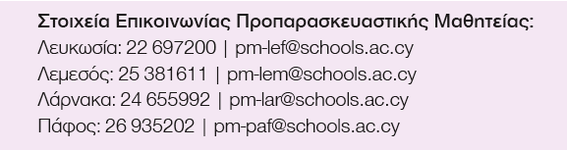
ΣΥΣΤΗΜΑ ΜΑΘΗΤΕΙΑΣ ΕΠΑΓΓΕΛΜΑΤΙΚΗΣ ΕΚΠΑΙΔΕΥΣΗΣ ΚΑΙ ΚΑΤΑΡΤΙΣΗΣ
Επιλέγεται από μαθητές που εγκαταλείπουν το επίσημο Εκπαιδευτικό Σύστημα.
Κεντρικός Κορμός Μαθητείας – 3 χρόνια, 15-18 χρονών. Οι μαθητευόμενοι εξασκούνται στη Βιομηχανία, όπου αμείβονται για την εργασία τους, για τρεις ημέρες την εβδομάδα και παρακολουθούν μαθήματα σε Τεχνική Σχολή για δύο ημέρες την εβδομάδα. Μπορούν να εισαχθούν όσοι τέλειωσαν το Γυμνάσιο ή ολοκλήρωσαν την Προπαρασκευαστική Μαθητεία.

Slide 64
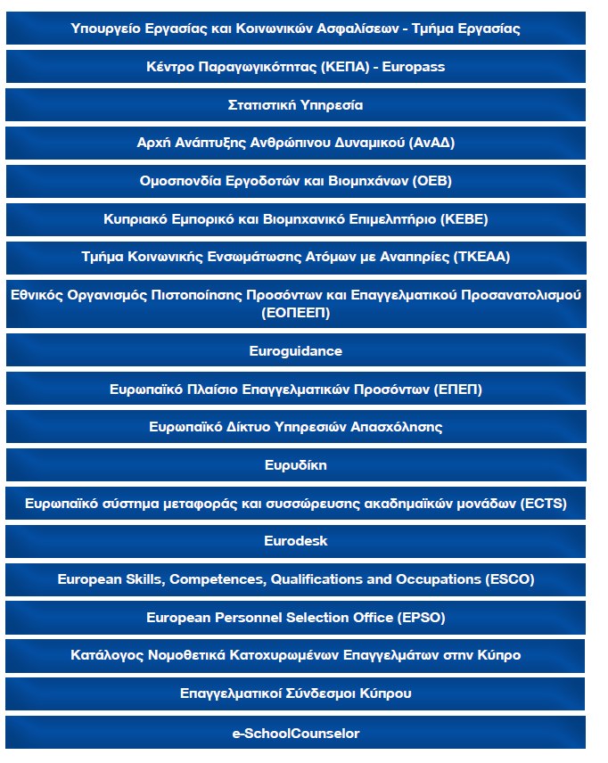

ΕΝΟΤΗΤΑ 4
Φορείς / «Εργαλεία» που συνδέονται με την Αγορά Εργασίας – Κοινωνία των επαγγελμάτων
https://www.eschoolcounselor.com/

Slide 65

ΕΠΑΓΓΕΛΜΑΤΑ ΤΟΥ ΜΕΛΛΟΝΤΟΣ
Ενδεικτικά:
Αναλυτές Δεδομένων
Ειδικοί στην Τεχνητή Νοημοσύνη
Αναλυτές Ψηφιακών Συστημάτων
Ειδικοί στην Πράσινη Ανάπτυξη και Διαχείριση Περιβάλλοντος
Επαγγελματίες Υγείας
Κατασκευαστές Μελών Ανθρώπινου Σώματος
Σύμβουλοι Ηλικιωμένων
Επιστήμονες STEM
https://www.mckinsey.com/featured-insights/future-of-work
ΤΕΧΝΙΚΑ ΕΠΑΓΓΕΛΜΑΤΑ

Slide 66


ΠΡΟΕΤΟΙΜΑΣΙΑ ΜΑΘΗΤΩΝ/ΤΡΙΩΝ Α΄ ΈΤΟΥΣ ΤΕΣΕΚ
Συνεργασία με Καθηγητή/τρια ΣΕΑ:
3 Μαθήματα Επαγγελματικής Αγωγής/Τμήμα
Ατομικές συναντήσεις στο Γραφείο ΣΕΑ, αξιοποίηση χρήσιμων εργαλείων:
Συνέντευξη, ιστοσελίδες
(eoppep, https://www.eschoolcounselor.com/ ), δραστηριότητες, τεστ ΕΠ κ.ά.)
Ενημερωτικό υλικό (ιστοσελίδα σχολείου - ΣΕΑ, ενημερώσεις στην τάξη)
Τριήμερο εργασίας: Ενημερώσεις/
Επισκέψεις / Πρακτική εξάσκηση
Επικοινωνία – Συνεργασία με γονείς/
Απογευματινή Ενημέρωση

Slide 67

1. ΔΗΛΩΣΗ ΕΠΙΛΟΓΗΣ ΜΑΘΗΜΑΤΩΝ
2. Πιθανή Συμμετοχή σε Εξετάσεις Μετάταξης
Δήλωση μαθήματος/μαθημάτων που επιθυμεί να εξεταστεί ο/η μαθητής/τρια
Μην Ξεχάσετε!
ΦΕΒΡΟΥΑΡΙΟΣ 2027

Slide 68
Δημιουργία και Επεξεργασία Υλικού
Ζίζιρου Διαμάντω, Καθηγήτρια Σ.Ε.Α., ΥΣΕΑ
Καραγιάννη Αντιγόνη, Καθηγήτρια Σ.Ε.Α., ΥΣΕΑ
Καταλάνου Μαριάννα, Καθηγήτρια Σ.Ε.Α., ΥΣΕΑ
Λοΐζου Βασιλική, Καθηγήτρια Σ.Ε.Α., ΥΣΕΑ
Μαυρομάτη Κική, Καθηγήτρια Σ.Ε.Α., ΥΣΕΑ
Επιμέλεια: Δρ Ανδρέας Ονουφρίου, ΕΜΕ Σ.Ε.Α.
Γενική Επιμέλεια: Δρ. Ειρήνη Ροδοσθένους, ΠΛΕ- Προϊσταμένη ΥΣΕΑ

